Slide 1
Krajowa Izba Klastrów Energii
Tworzymy przyszłość polskiej energetyki rozproszonej

Slide 2

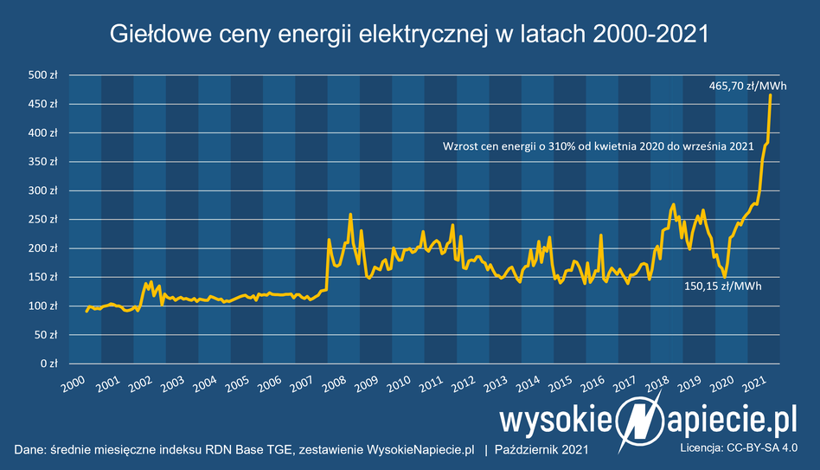

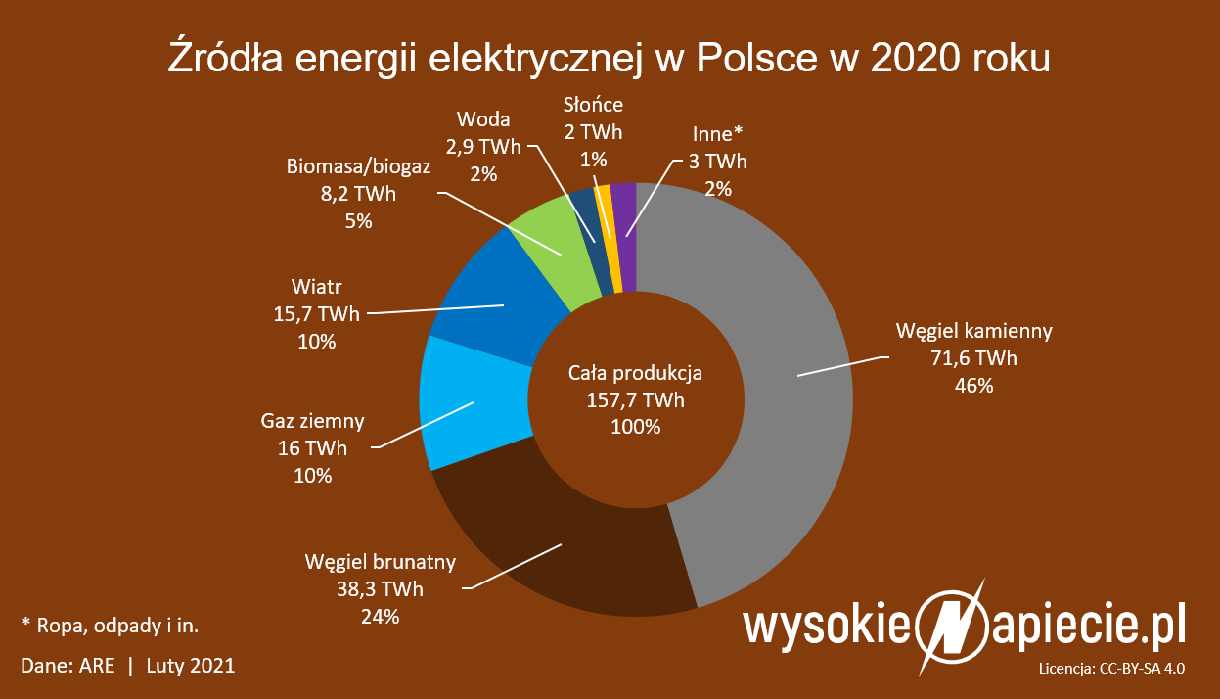
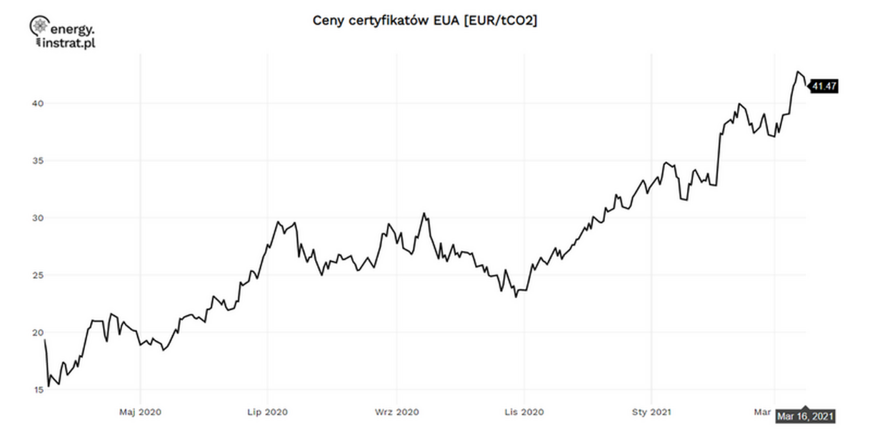
Klastry Energii w Polsce
  Po co nam klastry energii
  i inne struktury samopomocy energetycznej?

Slide 3
Klastry Energii w Polsce
Koordynator
  Wytwarzanie energii w lokalnych społecznościach
Odbiorca
Odbiorca
Odbiorca
Odbiorca
Odbiorca
Odbiorca
Odbiorca
Sieć OSD
PV
PV
PV
PV
PV
biomasa
biomasa
biomasa
biomasa
FW
FW
FW
FW
Magazyn
Magazyn

Slide 4
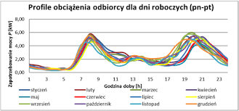
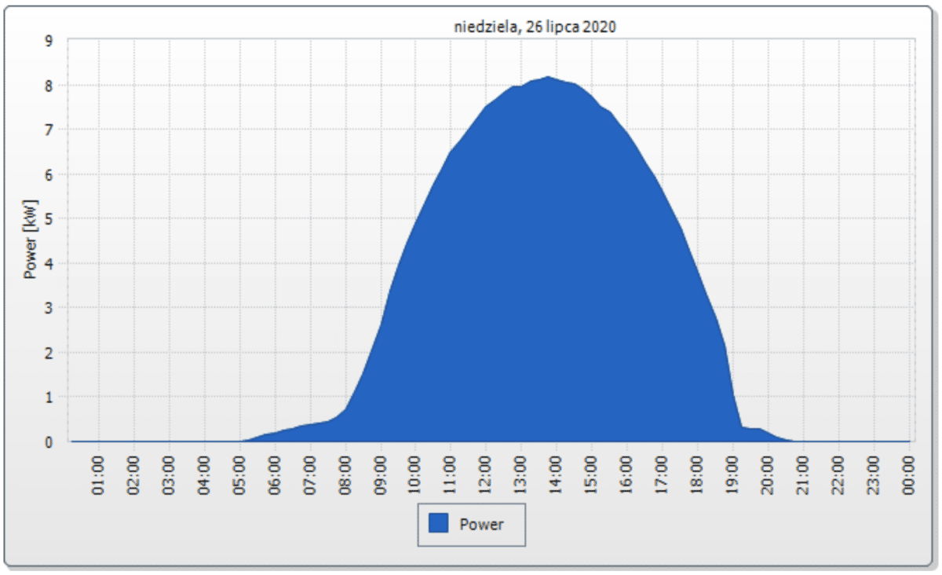



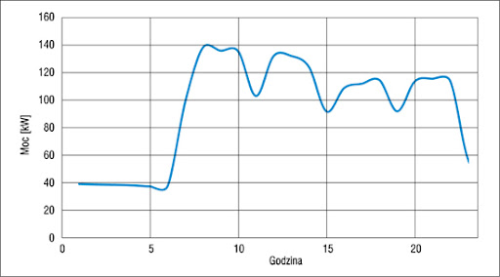

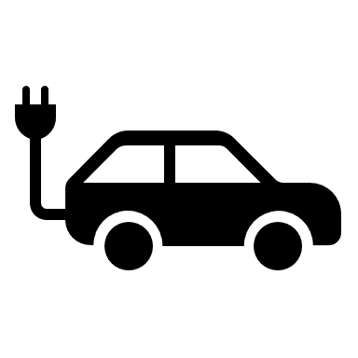
Klastry Energii w Polsce
  Wytwarzanie energii w lokalnych społecznościach

Slide 5

Klastry Energii w Polsce
  Wytwarzanie energii w lokalnych społecznościach

Slide 6

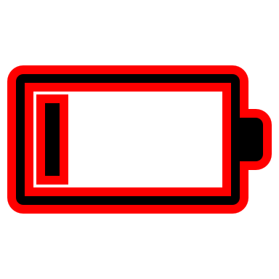
Klastry Energii w Polsce
  Wytwarzanie energii w lokalnych społecznościach
Elektrociepłownia

Slide 7
Klastry Energii w Polsce
Sieć OSD
  Wytwarzanie energii w lokalnych społecznościach
Elektrociepłownia

Slide 8
Podział sieci elektroenergetycznych
Ze względu na napięcie znamionowe sieci dzieli się na:
Sieci najwyższych napięć (NN): Un >130 kV (w Polsce: 220 kV, 400 kV i 750 kV)
Sieci wysokich napięć (WN): 40 kV < Un ≤ 130 kV (w Polsce 110 kV)
Sieci średnich napięć (SN): 1 kV < Un < 110 kV (w Polsce 3 kV, 5 kV, 6 kV, 10 kV, 15 kV, 20 kV, 30 kV i 40 kV;
Sieci niskich napięć (nN): Un ≤ 1 kV (w Polsce 0.4 kV, 0.5 kV, 0.66 kV i 1 kV).

Slide 9
Podział sieci elektroenergetycznych
Ze względu na pełnioną funkcje w SEE sieci dzieli się na:
Sieci przesyłowe – są to sieci NN (również niektóre ciągi sieci 110 kV);
Sieci rozdzielcze – są to sieci WN, SN i nN energetyki zawodowej;
Sieci przemysłowe i instalacje elektryczne – są to sieci WN, SN i nN zakładów przemysłowych.
Według budowy sieci dzieli się na:
napowietrzne
kablowe
Według systemu prądu sieci dzieli się na:
Sieci prądu przemiennego;
Sieci prądu stałego;
Sieci hybrydowe (prądu stałego i przemiennego).

Slide 10
Podział sieci rozdzielczych
Według rodzaju zasilanych odbiorów:
miejskie
terenowe
przemysłowe
Według napięć znamionowych:
nN - niskie napięcie - do 1 kV - 0.4 kV (przemysłowe 0.4, 0,5, 0.66 i 1 kV);
SN - średnie napięcie - powyżej 1 kV do 110 kV - 3, 5, 6, 10, 15, 20, 30 i 40 kV;
WN - wysokie napięcie - od 60 do 130 kV - 110 kV.
Według budowy:
napowietrzne - mogą być z przewodami gołymi lub izolowanymi;
kablowe
kablowo-napowietrzne

Slide 11
Struktury sieci średniego
i niskiego napięcia
Sieci średniego napięcia zasilające stacje SN/nn napięcia pracują w topologiach (układach) otwartych. Układy te są budowane jako otwarte, bądź otrzymuje się je ze struktur zamkniętych przez dokonanie takich wyłączeń elementów sieci by energia mogła dopływać do odbiorów tylko z jednego źródła. Do układów otwartych należą układ promieniowy oraz układ rozgałęźny typu drzewo.
Podstawowymi układami sieci o strukturach zamkniętych, z których otrzymuje się konfiguracje otwarte są:
układ pętlowy,
układ magistralny,
układ dwuliniowy,
układ kłosowy,
układ kratowy
W praktyce tylko w część sieci występują wymienione wyżej układy modelowe.

Slide 12
Układy otwarte
GPZ
SN
nn
SN
linia nn
Linia SN₁
Linia SN₂
110 kV
ST₂
odbiór
ST_{n}
Linia SN_{l}
Układ promieniowy nn z jednym odbiorem na końcu linii.
ST₁
Linia SN_{L}
nn
ST_{i}
SN
nn
linia nn
odbiory
Układ magistralny nn zasilany jednostronnie.

Slide 13
Układy pętlowe
Układ pętlowy - ciąg liniowy, do którego przelotowo włączane są odbiory, jest zasilany z różnych sekcji szyn jednej stacji zasilającej.
Stacja WN/SN lub SN/nn
Stacja SN/nn
Złącze kablowe nn
Odbiór
Odejścia linii nn
włączenie odbioru niskiego napięcia
włączenie stacji SN/nn
zasilanie pętli sieci SN lub nn)

Slide 14
Układ magistralny
Układ magistralny różni się od układu pętlowego sposobem zasilania ciągu liniowego – w układzie pętlowym ciąg liniowy zasilany jest z dwóch różnych sekcji szyn w tej samej stacji, natomiast układ magistralny zasilany jest z dwóch różnych stacji. Sposób włączania odbiorów i stacji jest w obu układach taki sam.
Stacja WN/SN lub SN/nn
Stacja WN/SN lub SN/nn

Slide 15
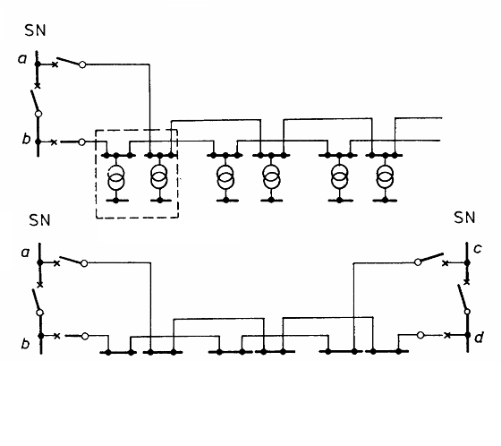
Układ dwuliniowy

Slide 16
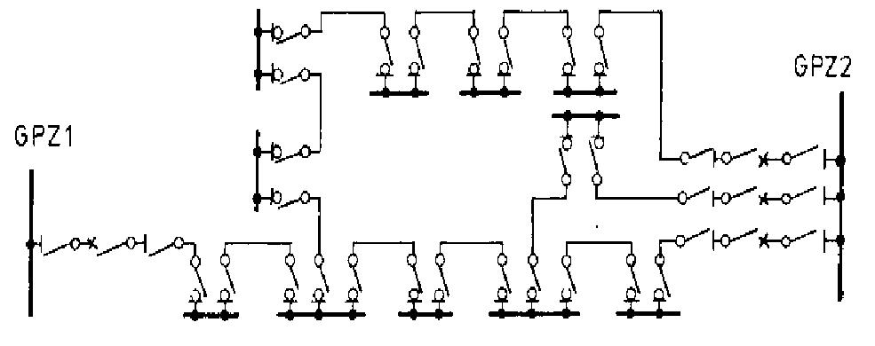
Układ kłosowy

Slide 17
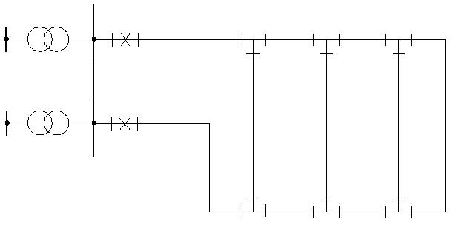
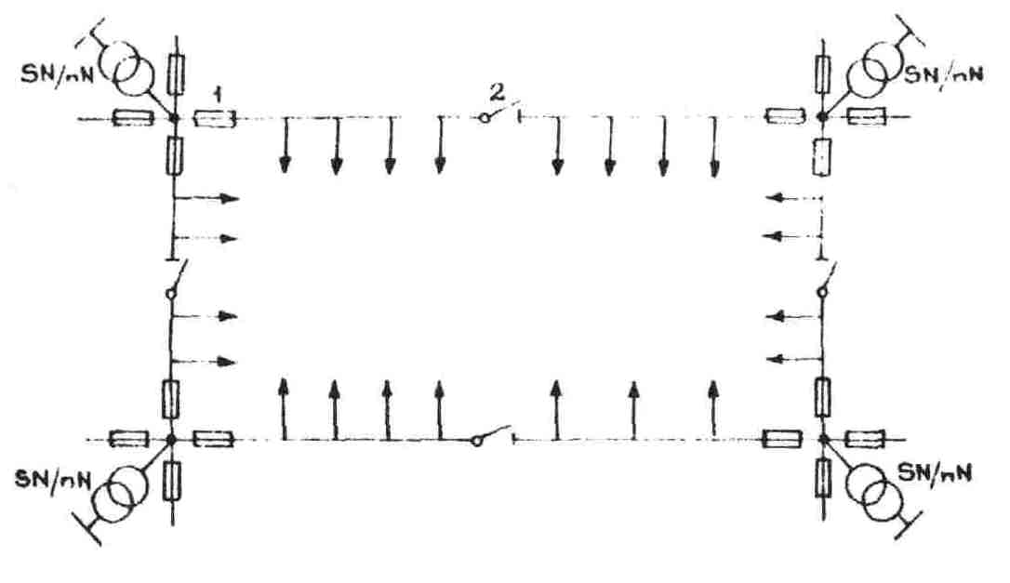
Układ kratowy
W układach kratowych niektóre węzły odbiorcze są zasilane trzema i więcej liniami

Slide 18
Podział układów zasilania ze względu na wymagania niezawodnościowe
Ze względu na wymagania niezawodności zasilania układy zasilania można podzielić na:
układy nierezerwowane,
układy rezerwowane o średnim poziomie niezawodności i dopuszczalnym długim czasie przerwy zakłóceniowej (godziny),
układy rezerwowane o wysokim poziomie niezawodności i dopuszczalnym krótkim czasie przerwy zakłóceniowej (minuty),
układy rezerwowane o bardzo wysokim poziomie niezawodności i dopuszczalnym bardzo krótkim czasie przerwy zakłóceniowej (sekundy)
Notes:
Ekonomiczny (racjonalny ) wybór wariantu rozwiązania technicznego

Slide 19
Zalecane układy zasilania przy napięciu 15 kV
Notes:
Ekonomiczny (racjonalny ) wybór wariantu rozwiązania technicznego

Slide 20
Niezawodność urządzeń i układów energetycznych
wskaźnika zawodności q
wskaźnika niedyspozycyjności q’
wskaźnika niezawodności p
wskaźnika dyspozycyjności p’
Ta-łączny czas awarii i postojów poawaryjnych urządzenia w analizowanym okresie, przeważnie rocznym T=8760 h; Tz- rzeczywisty czas pracy urządzenia, Trp- czas planowanych remontów i postojów; T= Ta+Tz+Trp
Notes:
Ekonomiczny (racjonalny ) wybór wariantu rozwiązania technicznego

Slide 21
Układy o strukturze szeregowej
wypadkowy wskaźnik niezawodności
wypadkowy wskaźnik zawodności

Slide 22
Układy o strukturze równoległej
Prawdopodobieństwo jednoczesnego wypadnięcia z ruchu k dowolnych elementów spośród n jednakowych

Slide 23
Rezerwowanie
Zwiększenie niezawodności dostaw energii wymaga zastosowania dodatkowych urządzeń – tzw. urządzeń rezerwowych, które tworzą wraz z urządzeniami podstawowymi zgrupowanie równoległe

Slide 24
Klasyfikacja odbiorców energii elektrycznej ze względu na wymagania dotyczące pewności zasilania
kategoria | wymagania dot. pewności zasilania | Sposób realizacji zasilania | odbiorcy
I | Podstawowe. Uszkodzenia i przerwa w zasilaniu może trwać stosunkowo długo rzędu wielu minut. | Jedną linią z sieci rozdzielczej energetyki. Nie wymaga się rezerwowego zasilania. | Domy jednorodzinne. Domy wielorodzinne niskie.
II | Podwyższone. Przerwa w zasilaniu powinna być ograniczona do kilku lub kilkunastu sekund. | Dwiema niezależnymi liniami z sieci energetyki lub jedną linią i agregatem prądotwórczym. | Domy wielorodzinne wysokościowe
III | Wysokie. Przerwa w zasilaniu powinna być minimalna ≤ 1 s. | Dwiema niezależnymi liniami z sieci energetyki oraz urządzenie rezerwowego zasilania z automatyką samoczynnego załączania. | Domy wielorodzinne wysokie, duże hotele, banki, szpitale, rozgłośnie RTV, lotniska, budynki administracji centralnej
IV | Bardzo wysokie (zasilanie bezprzerwowe). Nie dopuszcza się przerwy w zasilaniu wybranych odbiorników. | Jak wyżej lecz jedno z urządzeń rezerwowego zasilania, wirujące lub statyczne, powinno zapewniać bezprzerwowe zasilanie odbiorników. | Całe budynki lub wydzielone oddziały i zespoły urządzeń o szczególnie ważnym przeznaczeniu w budynkach zaliczanych do kategorii III.

Slide 25
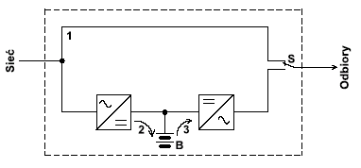
Schemat blokowy ilustrujący budowę i zasadę działania układu UPS o biernej gotowości (VFD)
25

Slide 26
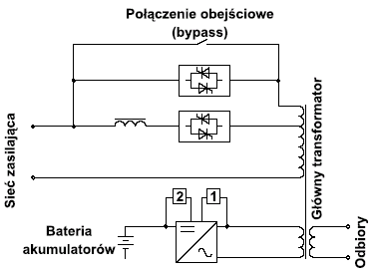
Struktura liniowo interaktywnego (VI) układu UPS z pojedynczym przetwarzaniem energii
26

Slide 27
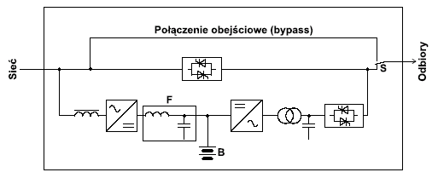
Podstawowa struktura układu UPS o podwójnej konwersji

Slide 28
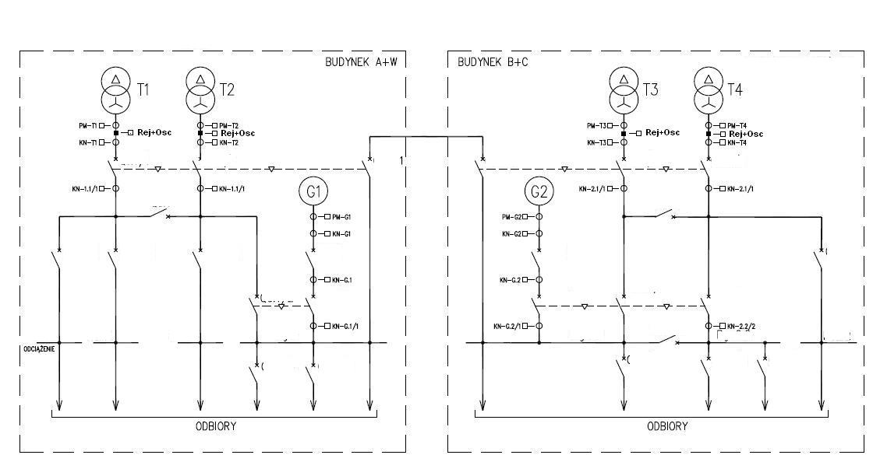
Nowoczesna rozdzielnia 0,4 kV
Notes:
Ekonomiczny (racjonalny ) wybór wariantu rozwiązania technicznego

Slide 29

Zapraszamy do współpracy !
Dr inż. Karol Pawlak
Instytut Elektroenergetyki WE PW
karol.pawlak@pw.edu.pl
Tomasz Drzał, Dyrektor Zarządzający
Krajowej Izby Klastrów Energii
ul. Franciszka Klimczaka 1
02-797 Warszawa
www.kike.org.pl
kontakt@kike.org.pl
Kom. 508-128-601

